Slide 1
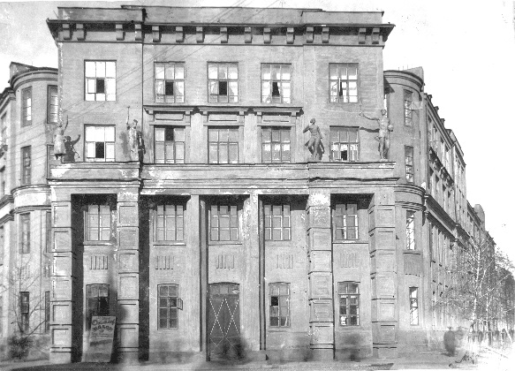
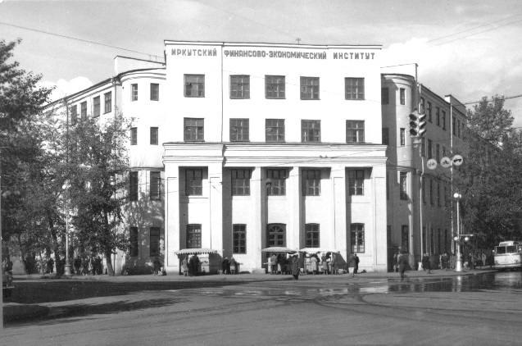
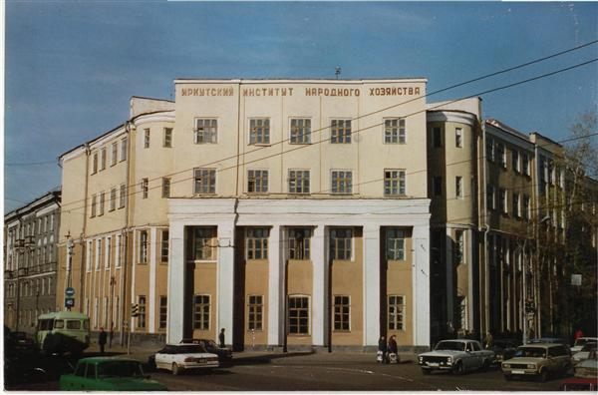
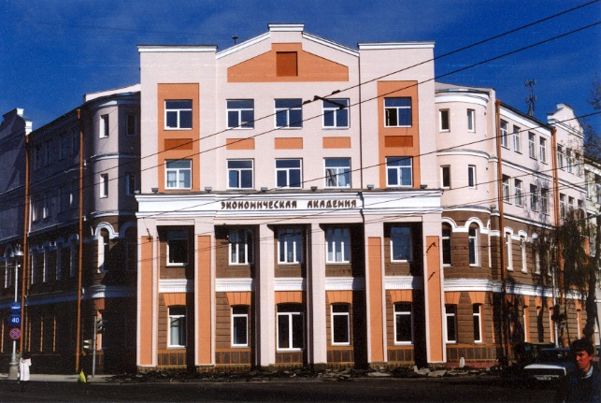
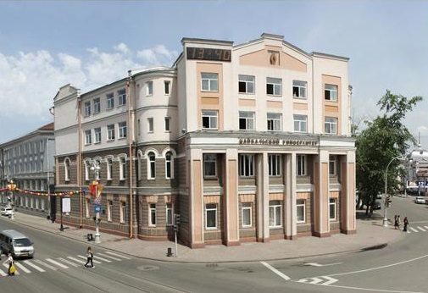
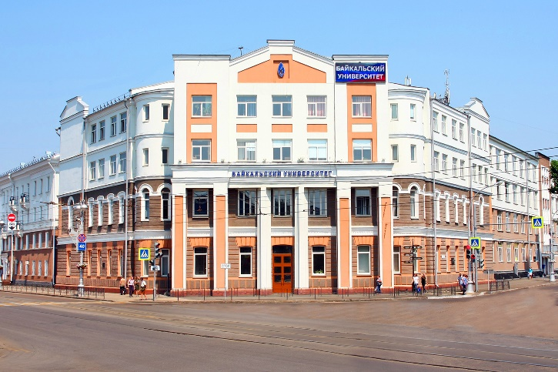
От Сибирского финансово-экономического института до Бгу

Slide 2
От Сибирского финансово-экономического института до Байкальского Государственного университета
В честь 90-летия Байкальского государственного университета представляем вашему вниманию виртуальную выставку книг об истории создания и развития нашего вуза, а также о людях, чьи судьбы неразрывно связаны с родным университетом.
История Байкальского государственного университета отображает значительную часть истории высшего экономического и юридического образования в Восточной Сибири и на Дальнем Востоке. 11 августа 1930 года Совет Народных Комиссаров СССР принял постановление о создании в Иркутске Сибирского финансово-экономического института. Первые 15 лет своего развития институт испытывал большую нехватку квалифицированных кадров. В конце 1940-х в институте была защищена первая докторская диссертация В. Н. Шерстобоевым, крупным специалистом по экономике и истории сельского хозяйства. В 1949 в институте открыта целевая аспирантура. Развитию научных исследований способствовало открытие в институте в конце 1950-х – начале 1960-х инженерно-экономических кафедр и специальностей. В 1953 открылся инженерно-экономический факультет горной промышленности и строительства, а в 1965 – факультет экономики машиностроения и автомобильного транспорта.
В 1965 вуз переименован в Иркутский институт народного хозяйства. В 1970 20% преподавателей имели ученую степень. Подъем в научно-исследовательской работе института наметился со 2-й половины 1970-х. Он был связан с потребностями развития производительных сил Восточной Сибири. За 1970–1980 число кандидатов наук увеличилось в 2 раза. В 1985 уже 55% преподавателей имели ученую степень (в том числе 9 докторов наук).

Slide 3
От Сибирского финансово-экономического института до Байкальского Государственного университета
В 1990-х вуз, переименованный в 1993 г. в Иркутскую государственную экономическую академию, достиг крупных успехов. Специалисты вуза работают над изучением различных проблем как по заказам банков, промышленных предприятий, частных фирм региона, так и по заказам международных организаций. Ежегодно издательство ИГЭА выпускает до 120 монографий, академия проводит 15–20 научных конференций и семинаров. ИГЭА имеет в своем составе десятки докторов наук и профессоров.
В 2002 г. вуз переименован в Байкальский государственный университет экономики и права. На данном этапе университет и является признанным лидером в реализации научно-образовательных программ по экономике и праву на территории Сибири и Дальнего Востока. В 2015 году БГУЭП переименован в Байкальский государственный университет.
За свою историю вуз вырос в мощный вертикально-интегрированный межрегиональный учебно-научный комплекс, включающий в себя все ступени довузовской, вузовской и послевузовской подготовки: колледж, высшее образование по программам бакалавриата, специалитета, магистратуры и аспирантуры, докторантуры, обучение по программам Президента России и программам дополнительного профессионального образования.
История нашего университета продолжается.

Slide 4
Иркутская государственная экономическая академия : (исторический очерк)
Сонич Г. Ф. Иркутская государственная экономическая академия : (исторический очерк) / Гос. комитет РФ по высшему образованию. - Иркутск : Изд-во ИГЭА, 1996. - 288 с.
В данной книге в хронологической последовательности рассматривается история возникновения и развития в Сибири Иркутского-финансово-экономического института (ныне Иркутской государственной экономической академии).
Книга рассчитана на студентов, учителей, преподавателей вузов и другие категории читателей, интересующихся историей и экономикой родного края.

Slide 5
Иркутская государственная экономическая академия, 1930 - 2000 : хроника
Иркутская государственная экономическая академия, 1930 - 2000 : хроника / сост.: Н. Н. Быкова, Т. А. Яковлева, Е. В. Рощупкина. - Иркутск : Изд-во ИГЭА, 2000. - 223 с.
Издание посвящено 70-летию Иркутской государственной экономической академии. Составлено на основе документов архивов области, которые отражают факты и события жизни вуза с момента его основания. Предназначено для всех, интересующихся историей университета.

Slide 6
Наука в Иркутской государственной экономической академии в прошлом и настоящем
Гомбалевский В. А. Наука в Иркутской государственной экономической академии в прошлом и настоящем : краткий исторический очерк / В. А. Гомбалевский, В. И. Самаруха. - Иркутск : Изд-во ИГЭА, 2000. - 238 с.
В книге представлены страницы истории Иркутской государственной экономической академии: основание академии и деятельность первых факультетов. Также показаны основные этапы развития научно-исследовательской работы в академии в годы войны и послевоенные годы, представлены научные исследования в период перестройки и перехода на рыночную экономику.
Книга предназначена для широкого круга читателей и тех, кто интересуется историей университета.

Slide 7
Иркутская государственная экономическая академия : история в лицах
Сонич Г. Ф. Иркутская государственная экономическая академия : история в лицах / Г. Ф. Сонич. - Иркутск : Изд-во ИГЭА, 2000. - 399 с.
В книге рассказывается о жизненном пути докторов наук, профессоров, деканов, заведующих кафедрами, связавших свою судьбу с Иркутской государственной экономической академией, об их административной и научно-педагогической деятельности, приводятся сведения о преподавателях.
Предназначается широкому кругу читателей, интересующихся историей вуза и вкладом его ученых в развитие экономики и профессионального образования в регионе.

Slide 8
Студенчество Иркутской государственной экономической академии
Шободоева А. В. Студенчество Иркутской государственной экономической академии: несколько страниц из истории общественных организаций / А. В. Шободоева. - Иркутск : Изд-во ИГЭА, 2000. - 175 с.
В данной книге в хронологической последовательности рассматривается история становления и деятельности студенческих общественных организаций, в первую очередь комсомольской. Книга рассчитана на студентов, преподавателей, на всех, кто интересуется историей вуза и родного города.

Slide 9
Иркутская государственная экономическая академия в цифрах, фактах, мнениях
Иркутская государственная экономическая академия в цифрах, фактах, мнениях : [информ.-справ. изд.] / рук. проекта В. М. Левченко ; сост.: Н. В. Деренко, О. Ю. Оношко. - Иркутск : Изд-во ИГЭА, 2000. - 43 с.
Данное информационно-справочное издание содержит в себе страницы из истории ИГЭА, рассказывает о подготовке специалистов, которую осуществляет академия, рассказывает о профессорско-преподавательском составе, докторах и кандидатах наук, работающих в академии. В издании рассказывается об информационной базе академии, развитие материальной базы, а также научной деятельности аспирантов, докторантов, диссертационных советах и научных исследованиях.

Slide 10
Научная библиотека Байкальского государственного университета экономики и права: 75 лет со дня основания
Научная библиотека Байкальского государственного университета экономики и права: 75 лет со дня основания / авт.-сост. И. А. Ступко. - Иркутск : Изд-во БГУЭП, 2006. - 70 с.
В настоящем издании впервые на основе архивных и печатных материалов воссоздана история Научной библиотеки БГУЭП с момента ее организации до сегодняшнего дня, показаны пути развития «первой кафедры университета» в разные годы, отражено современное состояние библиотеки. События изложены в прямой хронологии.
Книга адресована библиотекарям и библиотековедам, а также может быть интересна всем пользователям библиотеки.

Slide 11
Иркутский старт монгольских экономистов
Малакшанов К. Л. Иркутский старт монгольских экономистов / К. Л. Малакшанов. - Иркутск : Изд-во БГУЭП, 2006. - 167 с.
В книге представлены страницы истории Иркутской государственной экономической академии, основные этапы развития научно-исследовательской работы в академии: становление и развитие научных исследований в довоенное и послевоенное время, подготовка научно-педагогических кадров, научная работа студентов. Также широко рассматривается тема научных исследований в период перестройки и перехода на рыночную экономику.
Книга предназначена для широкого круга читателей и тех, кто интересуется историей университета.

Slide 12
Мы все родом из БГУЭП
Малакшанов К. Л. Мы все родом из БГУЭП / К. Л. Малакшанов, И. Н. Щербакова ; предисл.: А. Базархуу. - Иркутск : Изд-во БГУЭП, 2008. - 79 с.
Байкальский государственный университет экономики и права, один из старейших сибирских вузов, более 70 лет готовит кадры специалистов для дружественной Монголии. Свыше 700 его выпускников пополнили интеллектуальную элиту страны. Из их среды вышла целая плеяда высших руководителей государства. Первым иностранным выпускником СФЭИ был Юмжагийн Цеденбал, более 40 лет стоявший у руля партии (МНРП) и страны, верный друг России.
Эта книга о воспитанниках вуза, об их искренней признательности к своим учителям и неразрывных связях с альма-матер.
Предназначается для студентов, преподавателей, монголоведов и широкого круга читателей, интересующихся российско-монгольскими отношениями.

Slide 13
Ректор. Выбор. Судьба
Харитонов А. И. Ректор. Выбор. Судьба / А. И. Харитонов ; отв. ред. М. П. Рачков. - Иркутск : Изд-во БГУЭП, 2009. - 258 с.
В книге писателя Арнольда Харитонова повествуется о жизни и деятельности талантливого организатора вузовской науки и подготовки кадров для народного хозяйства Сибири и Дальнего Востока, ректора БГУЭП М. А. Винокурова.
Художественно-публицистическое издание предназначено для студентов, преподавателей, научных работников и всех, кто интересуется историей высшей школы в России.
Издана к 80-летию Байкальского государственного университета экономики и права.

Slide 14
С Нархозом связанные судьбы
С Нархозом связанные судьбы : очерки, рассказы, эссе / под ред. М. П. Рачкова. - Иркутск : Изд-во БГУЭП, 2010. - 589 с.
Авторы книги, известные иркутские журналисты, создают живые биографические портреты заслуженных профессоров, руководителей и ветеранов педагогического труда старейшего сибирского вуза – Байкальского государственного университета экономики и права, отмечающего свое 80-летие.
Издание предназначено для студентов и выпускников вуза, педагогических и библиотечных работников, для всех, кто интересуется историей высшего образования в Сибири.

Slide 15
БГУЭП. Мы - одна семья!
Харитонов А. И. БГУЭП. Мы - одна семья! : [очерки] / А. И. Харитонов. - Иркутск : Изд-во БГУЭП, 2010. - 462 с.
В книге известного иркутского писателя и журналиста Арнольда Харитонова в увлекательной форме рассказывается о Байкальском государственном университете экономики и права. Автор создает широкую панораму жизни коллектива одного из старейших вузов Восточной Сибири, отмечающего свой 80-летний юбилей.
Издание предназначено для преподавателей, студентов, сотрудников, выпускников университета, для всех, кто интересуется высшим образованием в Сибири, его историей и современным состоянием.

Slide 16
Память сердца - сильней документов. Граждане Монголии - выпускники иркутских вузов
Память сердца - сильней документов. Граждане Монголии - выпускники иркутских вузов / под ред. О. В. Репецкого. - 3-е изд., испр. и доп. - Иркутск : Изд-во БГУЭП, 2011. - 275 с.
В настоящем издании приведен перечень монгольских граждан, обучавшихся в университетах Иркутска с 1936 г. по 2010г. Список составлен на основе архивных материалов старейших вузов г. Иркутска,. Списки выпускников выстроены в хронологической последовательности.
Книга адресована монгольским выпускникам, преподавателям и сотрудникам иркутских вузов, специалистам-монголоведам, а также всем тем, кто интересуется историей наших вузов и историей родного города.

Slide 17
Их подвиг бессмертен. 1941-1945
Сонич Г. Ф. Их подвиг бессмертен. 1941-1945 / Г. Ф. Сонич. - Иркутск : Изд-во ИГЭА, 1995. - 128 с.
Книга посвящается сотрудникам института, тем, кто пережил тяжелые годы Великой Отечественной войны, кто своим трудом внес существенный вклад в становление и развитие первого в Сибири Иркутского института народного хозяйства (ныне Иркутской государственной экономической академии). Посвящается 50-летию Победы в Великой Отечественной войне 1941-1945 гг.

Slide 18
Их подвиг бессмертен. 1941-1945
Война вошла в их детство : воспоминания сотрудников и преподавателей БГУЭП тружеников тыла в годы Великой Отечественной войны / сост. И. В. Выборова. - Иркутск : Изд-во БГУЭП, 2010. - 84 с.
В сборник вошли воспоминания сотрудников и преподавателей БГУЭП, чьё детство и юность выпали на годы Великой отечественной войны. Предназначено для широкого круга читателей.

Slide 19
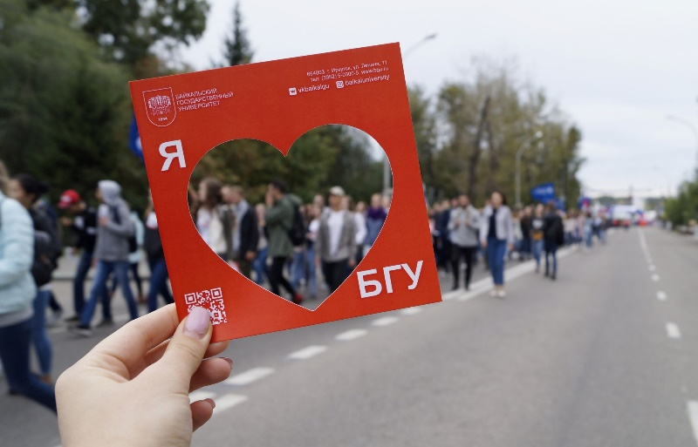
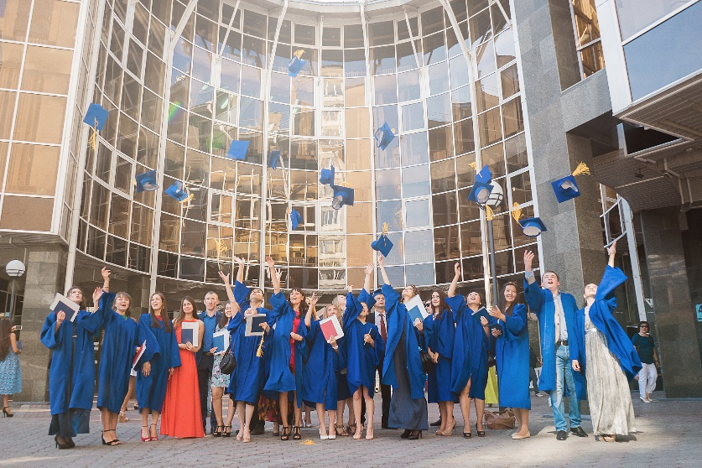
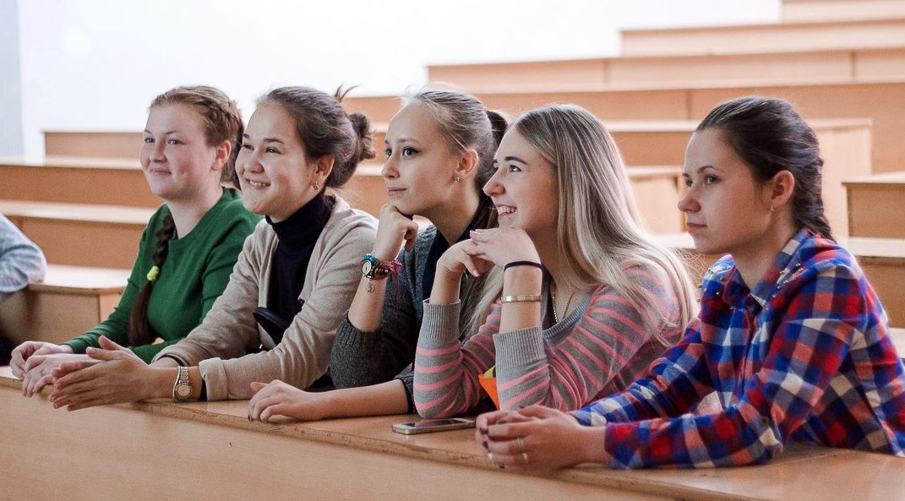
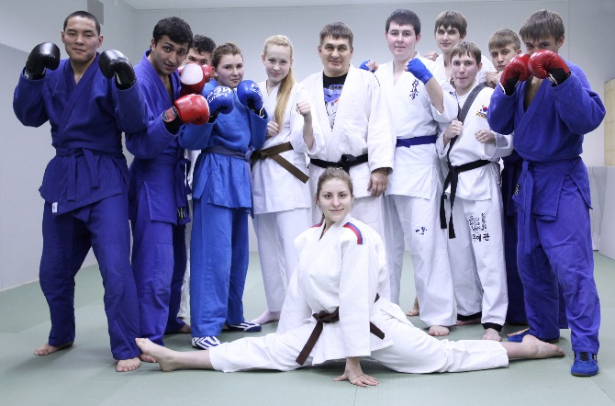
История нашего университета продолжается!

